Slide 1
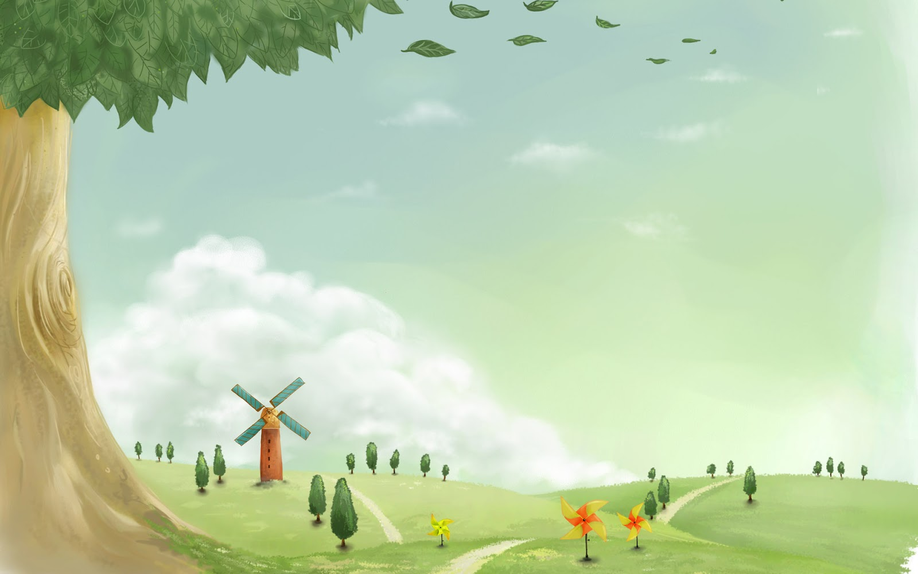


TRƯỜNG TIỂU HỌC AN PHÚ 2
Kể chuyện đã nghe, đã đọc
SGK, tiếng việt 5, tập 2/ 82
Giaos viên:Vũ Hoàng Khanh.

Slide 2
Đề bài :
Hãy kể một câu chuyện em đã nghe hay đã đọc nói về truyền thống hiếu học hoặc truyền thống đoàn kết của dân tộc Việt Nam.

Slide 3
1. Đọc đề bài và tìm, gạch chân dưới từ ngữ quan trọng.
2. Đọc gợi ý: SGK/83

Slide 4
Đề bài :
Hãy kể một câu chuyện em đã nghe hay đã đọc nói về truyền thống hiếu học hoặc truyền thống đoàn kết của dân tộc Việt Nam.

Slide 5


Kể chuyện :
Kể chuyện
Các em hãy kể cho người thân mình nghe những câu chuyện theo gợi ý trong SGK nhé!

Slide 6
Chúc các em vui và học tốt
Các em rút ra ý nghĩa câu chuyện đã kể nhé

